Slide 1

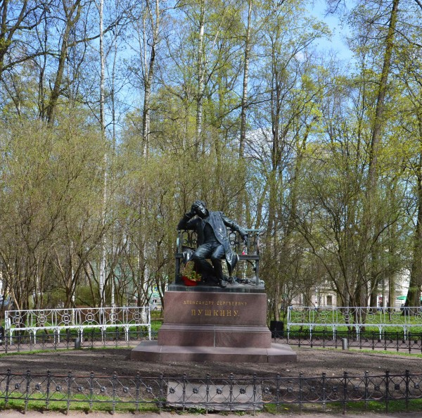
ООО «Региональный центр информационного обеспечения
племенного животноводства Ленинградской области «ПЛИНОР»
Порядок формирования, функционирования и сопровождения информационно-аналитической базы животноводства Ленинградской области.
Подготовка данных и актуализация оперативной ежемесячной,
итоговой сводной отчетности
Прошина Ольга Валерьевна
Санкт-Петербург. Пушкин. 2017

Slide 2
В рамках оказания услуг по информационному сопровождению деятельности комитета по агропромышленному и рыбохозяйственному комплексу Ленинградской области в сфере племенного животноводства РИСЦ ООО РЦ «ПЛИНОР»:
обеспечивает ведение информационно-аналитической базы животноводства, Реестра племенных животных, формирует племенные свидетельства на реализуемый племенной скот.
За 2011-2016 гг. в электронном виде сформировано более 21514 документов.
Такой подход к подготовке и выдаче племенных свидетельств позволяет обеспечить качество и достоверность сведений в племенных документах, предотвратить появление на рынке некачественной племенной продукции и защитить права как производителей, так и покупателей племенных животных.

Slide 3

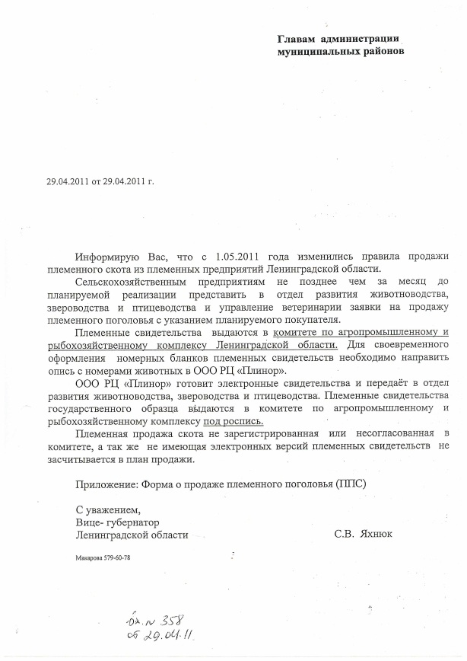
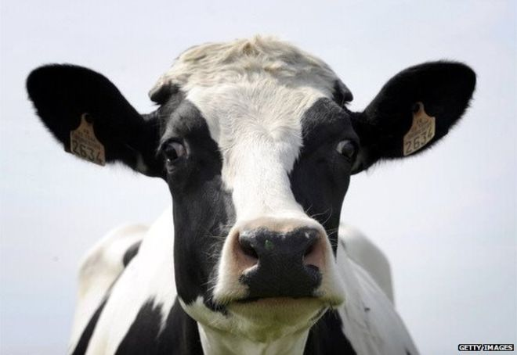
Передача в ООО «РЦ «ПЛИНОР» данных для формирования электронных бланков племенных свидетельств на реализуемый племенной скот, мониторинга реализации скота, данных для формирования сводной ежемесячной, итоговой (годовой) оперативной отчетности осуществляется племенными хозяйствами Ленинградской области на основании информационного письма от 29.04.2011г Комитета по агропромышленному и рыбохозяйственному комплексу Ленинградской области.

Slide 4
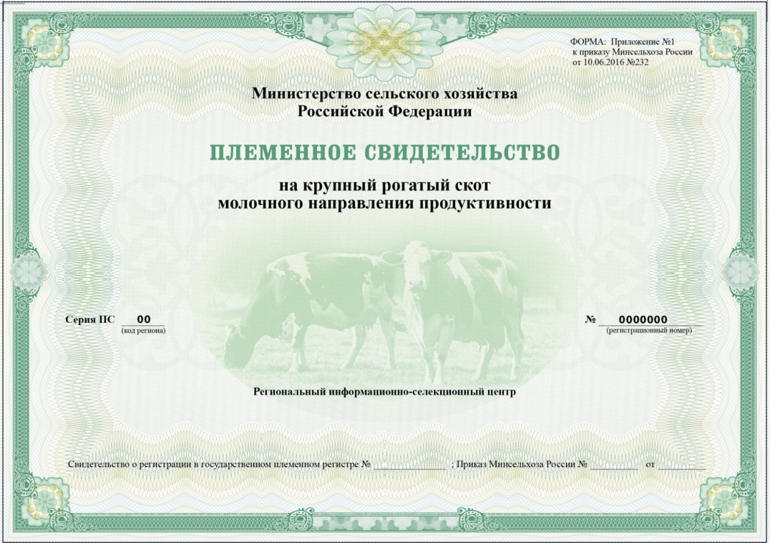
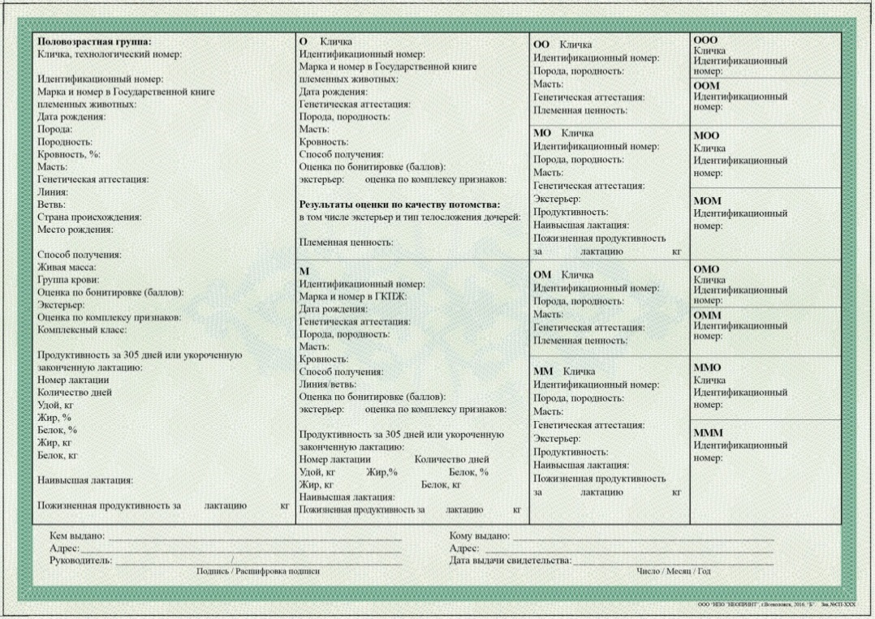
Порядок оформления племенных свидетельств на реализуемый скот
Приказ Минсельхоза России от 10 июня 2016 г. № 232 «Об утверждении форм племенных свидетельств на племенную продукцию (материал) и о внесении изменений в некоторые приказы Минсельхоза России»
МЕТОДИЧЕСКИЕ РЕКОМЕДАЦИИ
по порядку формирования, оформления и выдачи
племенных свидетельств на племенную продукцию (материал)

Slide 5
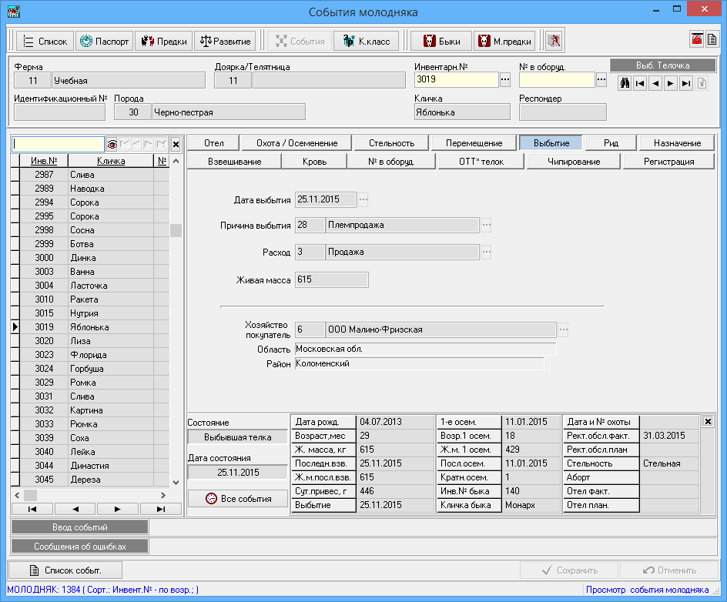
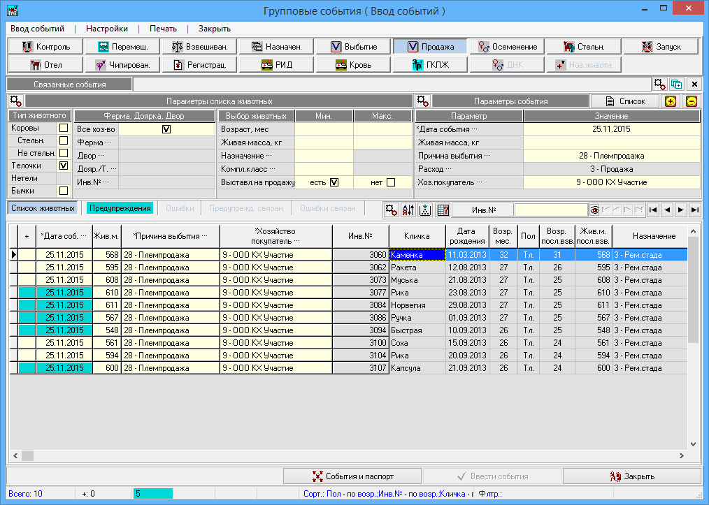
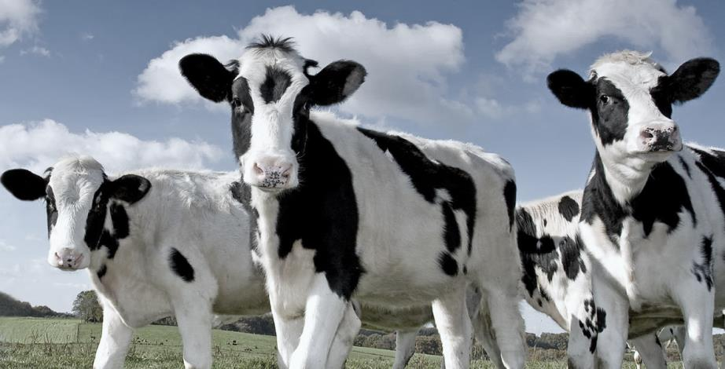
Порядок оформления племенных свидетельств на реализуемый скот
Уровень хозяйства
1. Регистрация в базе данных факта продажи животного.

Slide 6
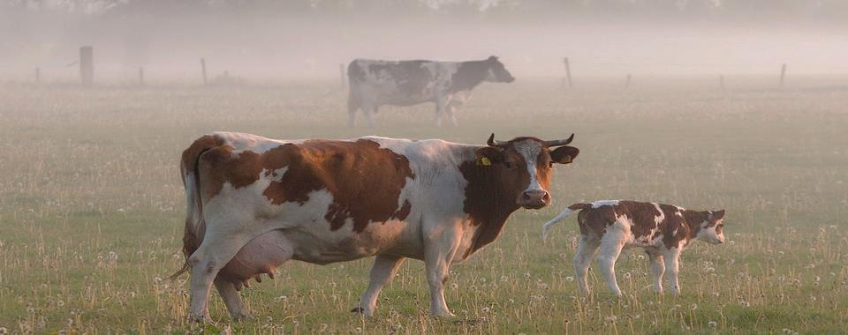
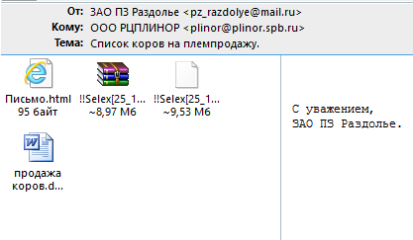
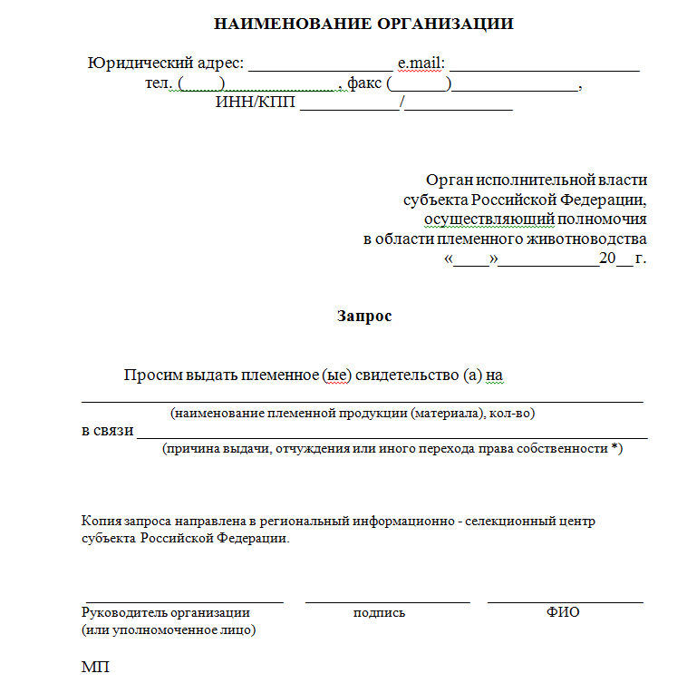
Порядок оформления племенных свидетельств на реализуемый скот
Уровень хозяйства
2. В РИСЦ передается база данных и опись
проданных животных по средством сети Интернет.

Slide 7
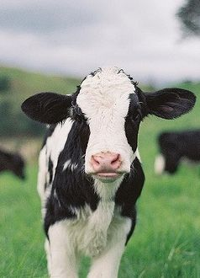
Порядок оформления племенных свидетельств на реализуемый скот
Уровень РИСЦ
3. Отслеживание наличия обязательных показателей для формирования племенных свидетельств
- индивидуальный номер;
- дата рождения;
- место рождения;
- порода;
- породность;
- масть;
- группа крови;
- достоверность происхождения;
- живой вес;
- дата продажи животного;
- место продажи;
- информация по предкам.
Проверка заключения иммуногенетических лабораторий о достоверности происхождения.
Результаты экспертизы предоставляют владельцы животных.

Slide 8

Порядок оформления племенных свидетельств на реализуемый скот
Уровень РИСЦ
4. Дополнительные проверки для проверки качества данных
- хозяйство рождения;
соответствие даты рождения животного и даты и
результата отела у матери;
- соответствие отца животного и осеменителя
матери;
- соответствие породы животного и породы матери;
- результат проверки на достоверность происхождения;
- кровность животного по улучшающей породе;
- комплексный класс животного;
- комплексный класс предков;
- продуктивность предков.

Slide 9
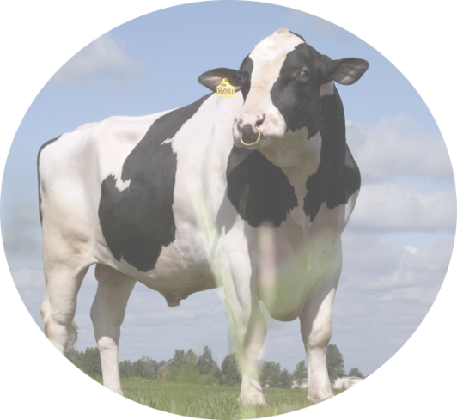
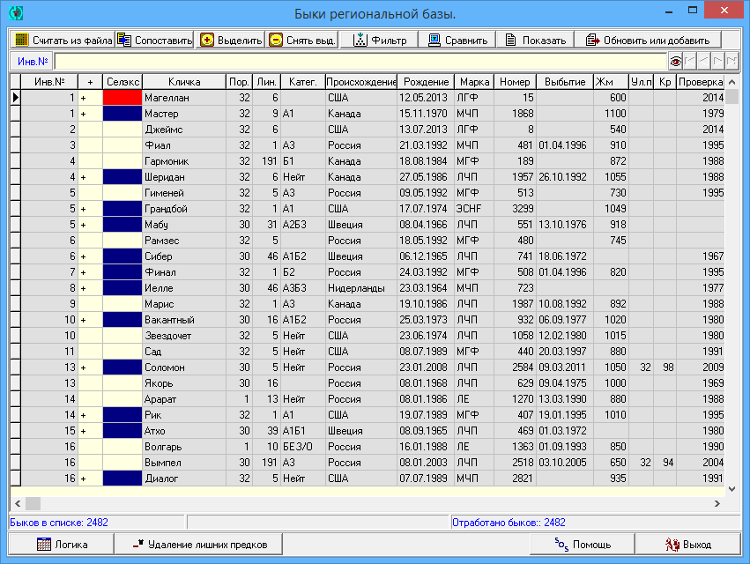
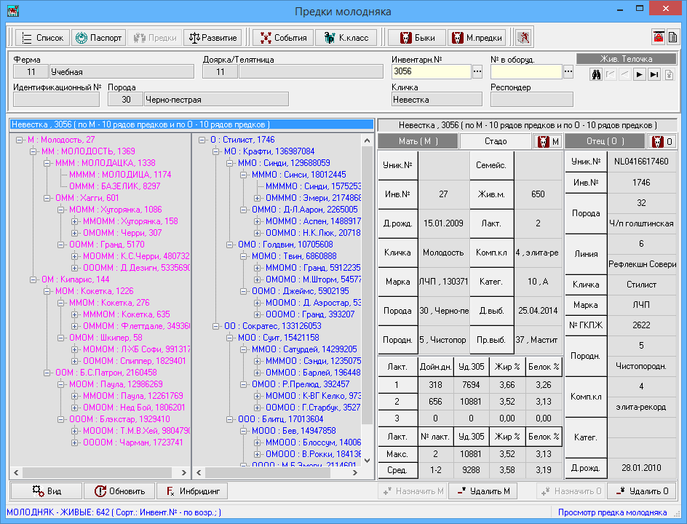
Порядок оформления племенных свидетельств на реализуемый скот
Уровень РИСЦ
5. Обновление информации о генеалогии и продуктивных качествах быков-производителей полученной из региональной базы быков-производителей.

Slide 10
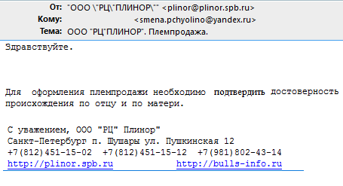
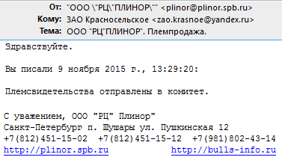

Порядок оформления племенных свидетельств на реализуемый скот
Уровень РИСЦ
6. Уведомление хозяйства о наличии выявленных ошибок
7. Повторная проверка данных после устранения хозяйством ошибок

Slide 11
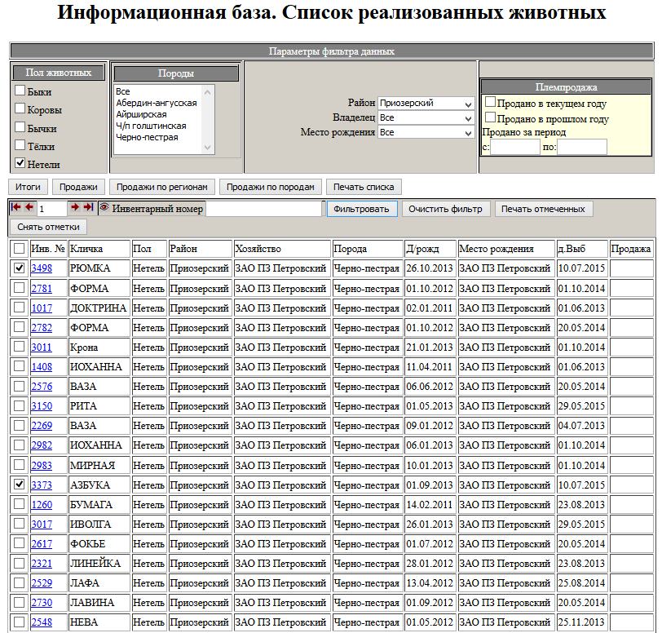
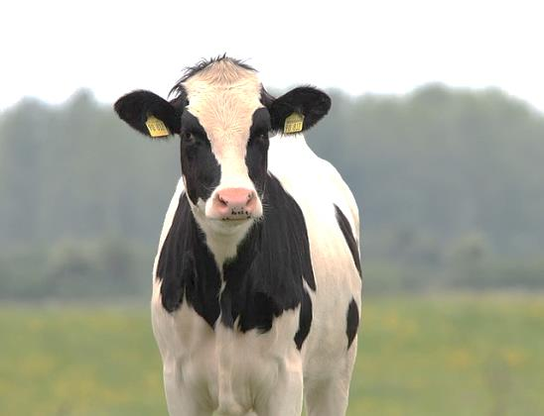
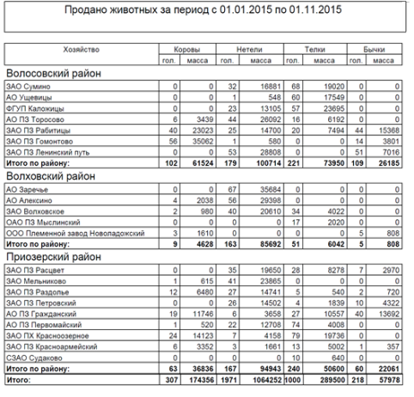
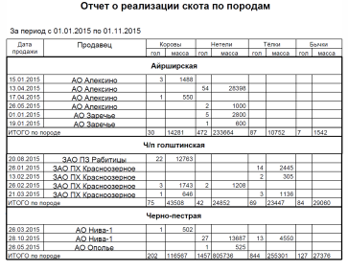
8. Опубликование электронных форм племенных свидетельств через web-приложение
Уровень Комитета

Slide 12
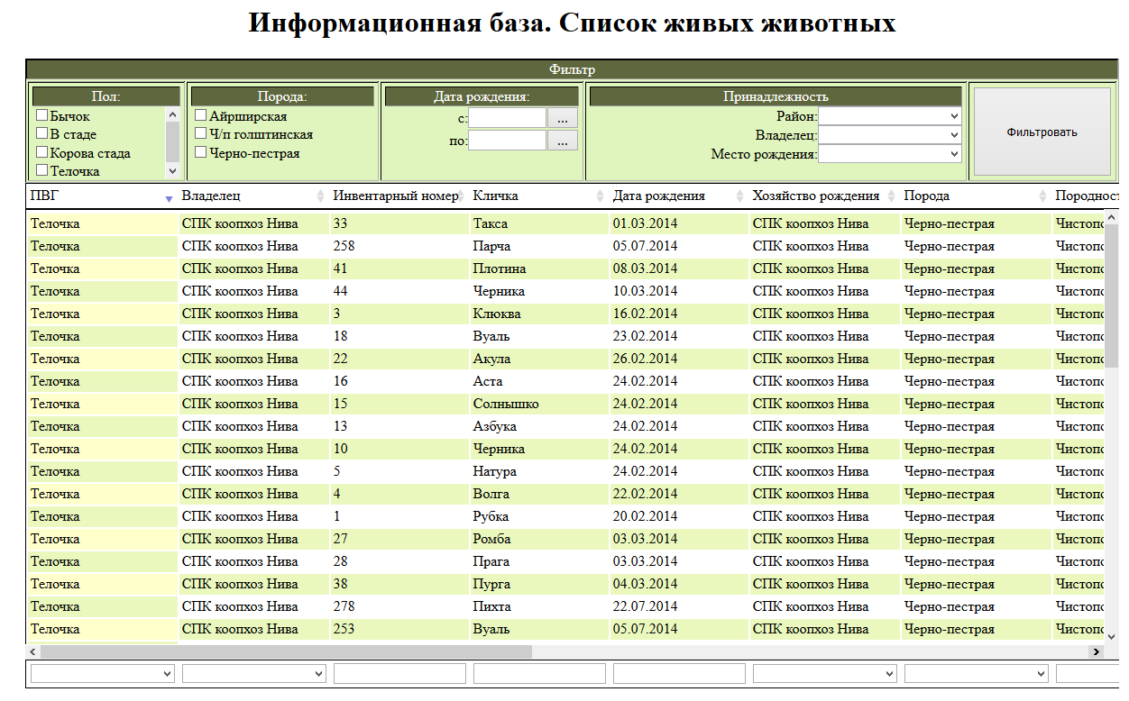
В рамках технического задания для выполнения Государственного контракта на оказание услуг по информационному сопровождению деятельности комитета по агропромышленному и рыбохозяйственному комплексу Ленинградской области в сфере (области) племенного животноводства ООО РЦ «ПЛИНОР» осуществляет сбор данных по племенным животным ЛО, их актуализацию и обеспечивает доступ к РЕЕСТРУ ПЛЕМЕННЫХ ЖИВОТНЫХ В Web-приложении Комитета

Slide 13
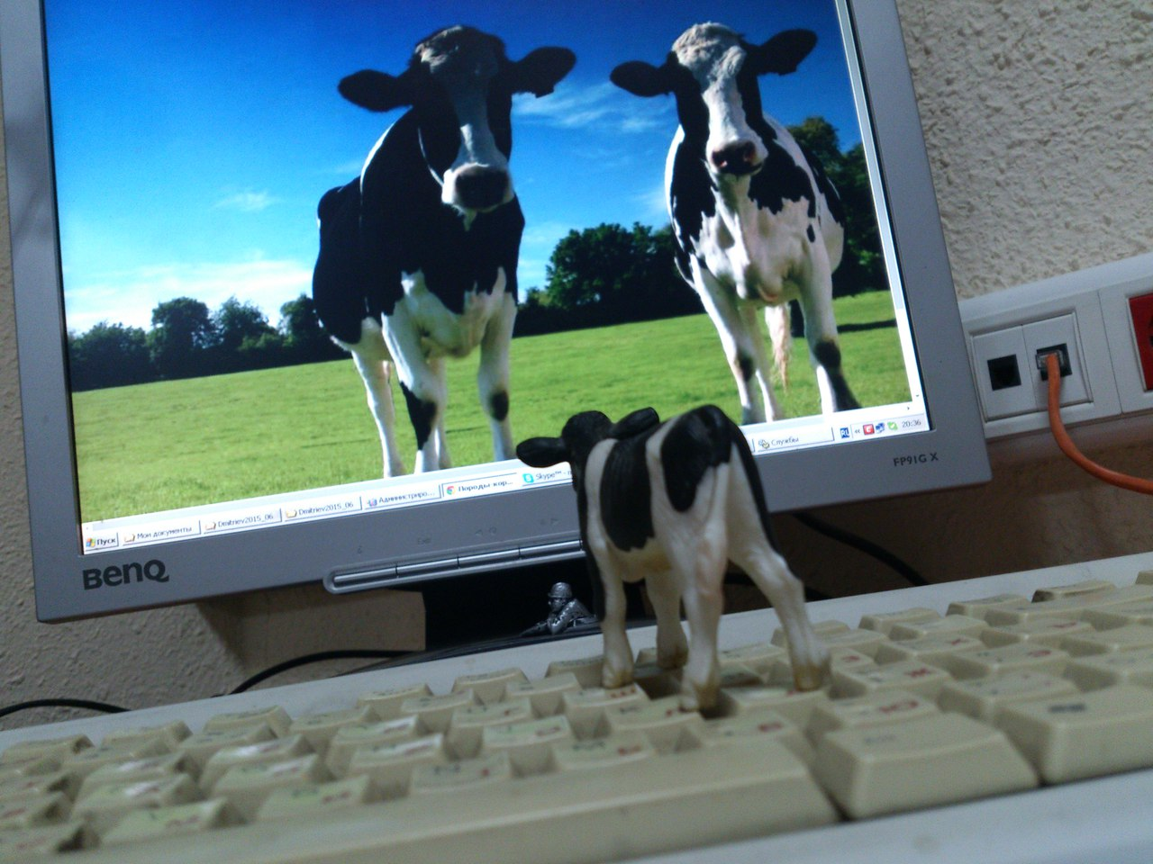
По заказу отдела развития животноводства Комитета по АПК и РК Ленинградской области, ООО «РЦ «ПЛИНОР» на основе информационно-аналитической базы животноводства в рамках оказания услуг по аутсорсингу ежемесячно формирует зоотехническую отчетность:
- Структура стада
- Выбраковка и племенная продажа
- Анализ работы по животноводству
- Основные показатели работы отрасли
- Информация воспроизводству
- Продажа племенного скота
- Закупка племенного скота

Slide 14
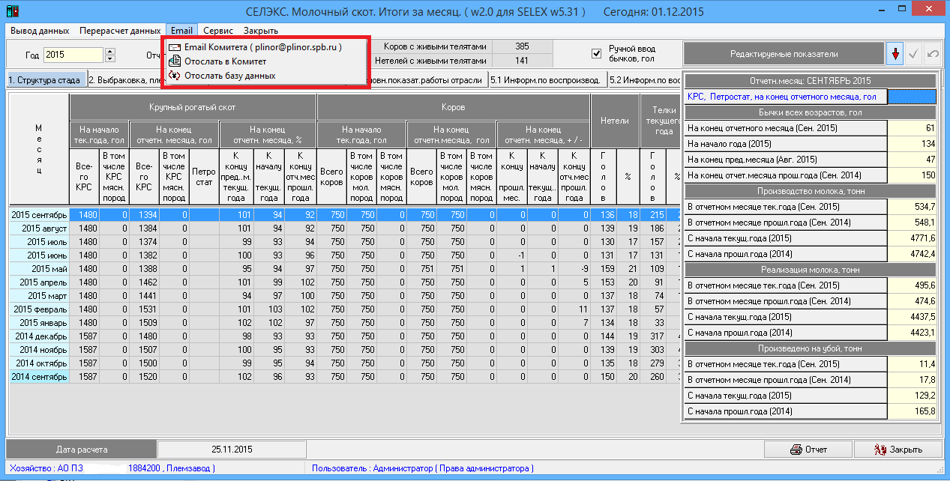
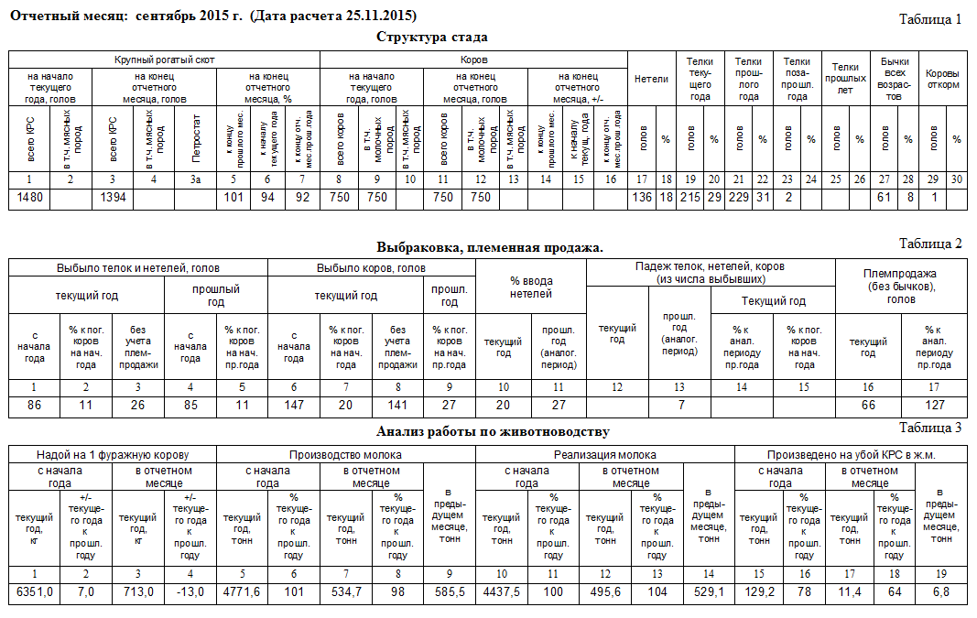
Подготовка данных и актуализация оперативной ежемесячной, итоговой (годовой) сводной отчетности.
Уровень хозяйства
1. Автоматическое формирование отчетных документов по данным первичного племенного учета в приложении «Итоги за месяц».
3. В РИСЦ передается база данных по средством сети Интернет.

Slide 15
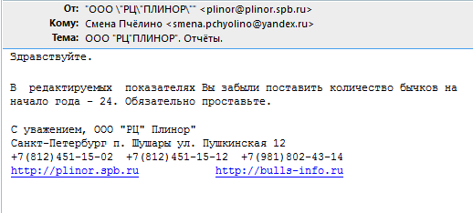
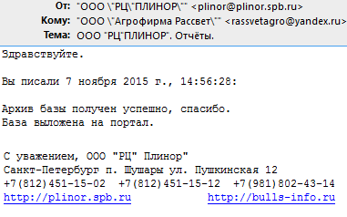
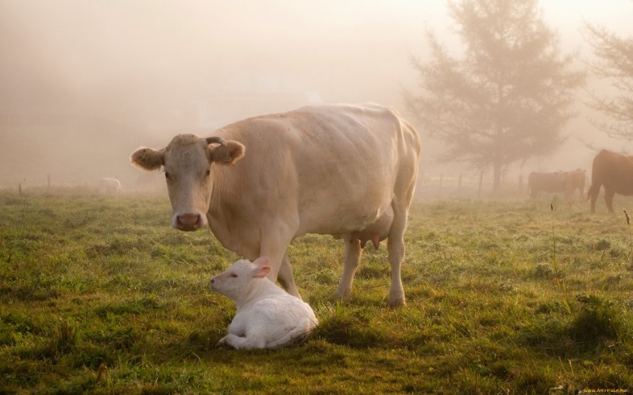
Подготовка данных и актуализация оперативной ежемесячной, итоговой (годовой) сводной
Уровень РИСЦ
1. Тест базы. Отслеживание наличия показателей для формирования сводной оперативной информации. Проверка на логические увязки.
2. Уведомление хозяйства о наличии выявленных ошибок
3. Повторная проверка данных после устранения хозяйством ошибок

Slide 16

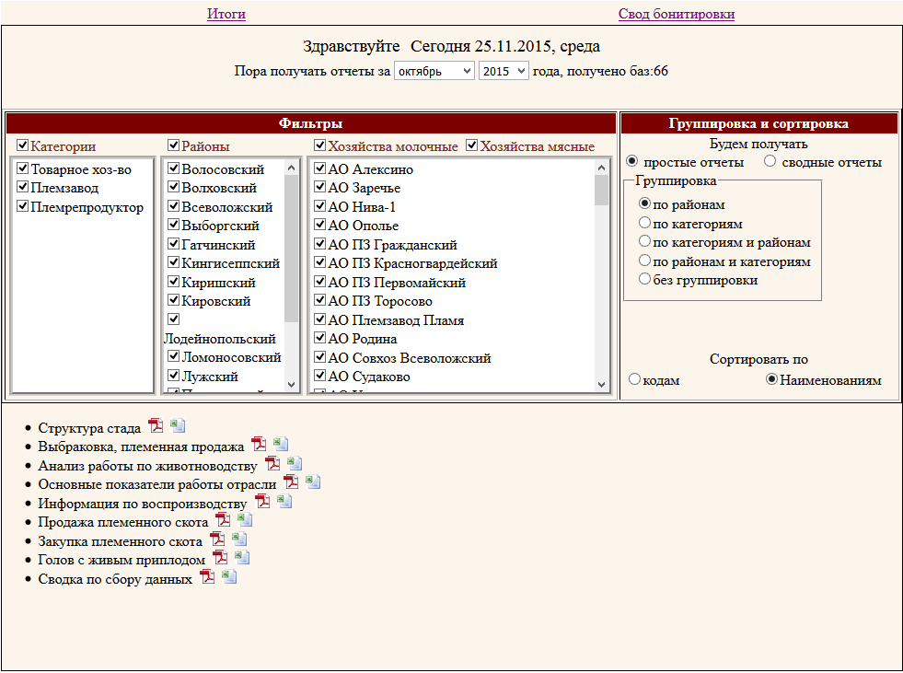
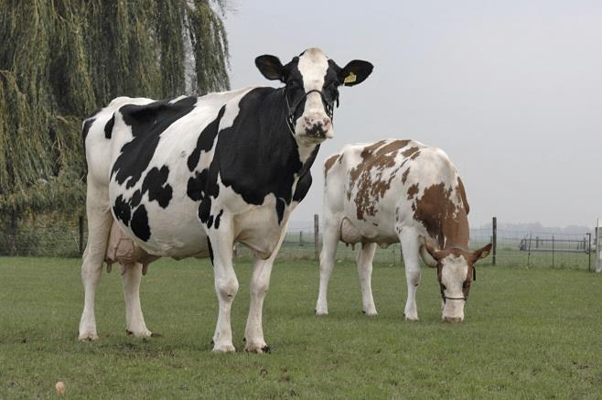
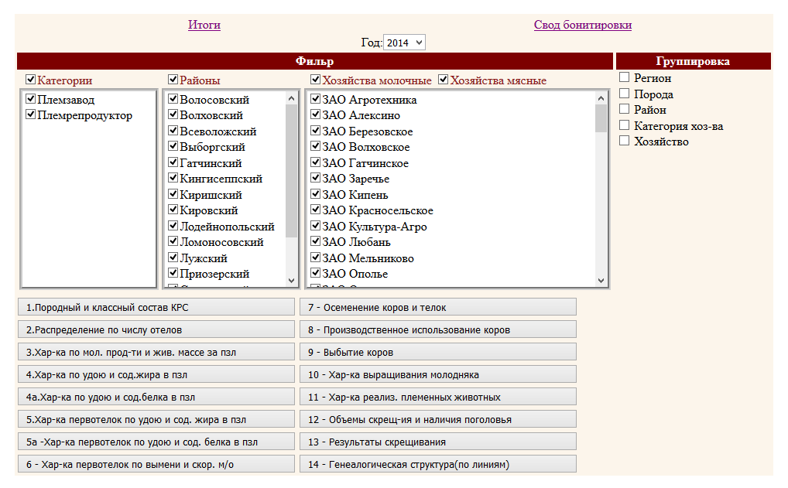
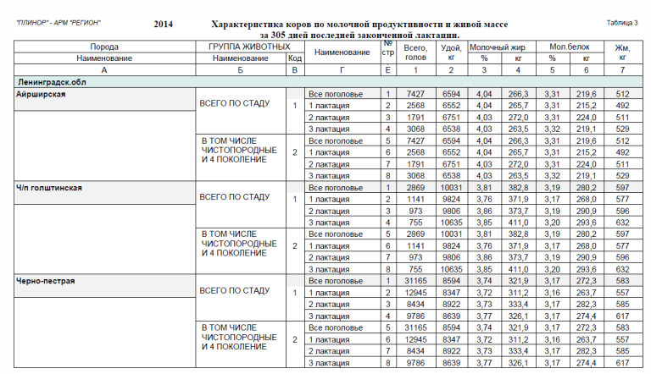
Опубликование оперативной ежемесячной, итоговой (годовой) сводной отчетности, свода бонитировки через web-приложение
Уровень Комитета

Slide 17
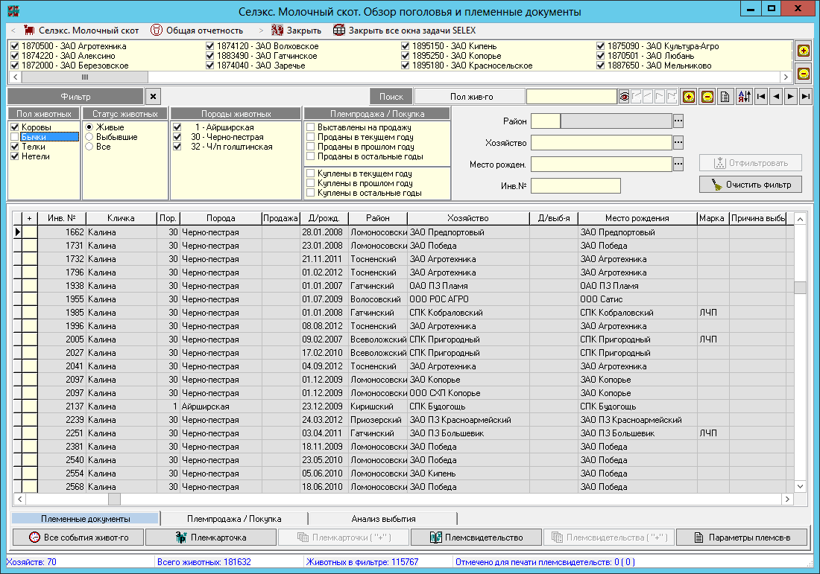
Сетевой вариант ИАС Регион
Уровень РИСЦ

Slide 18
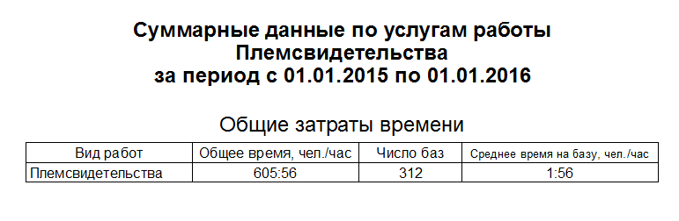
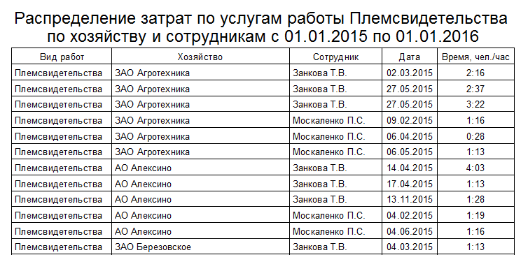
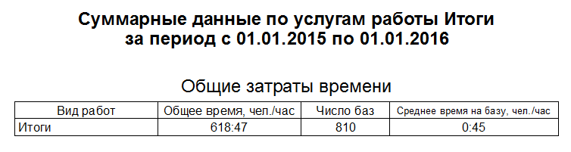
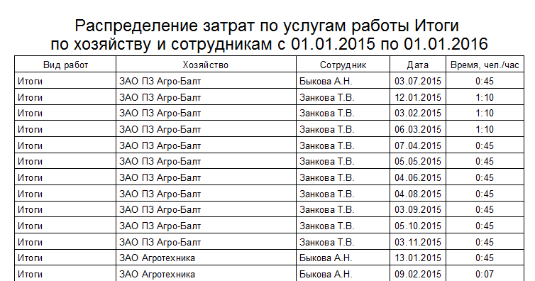

Затраты РИСЦ

Slide 19
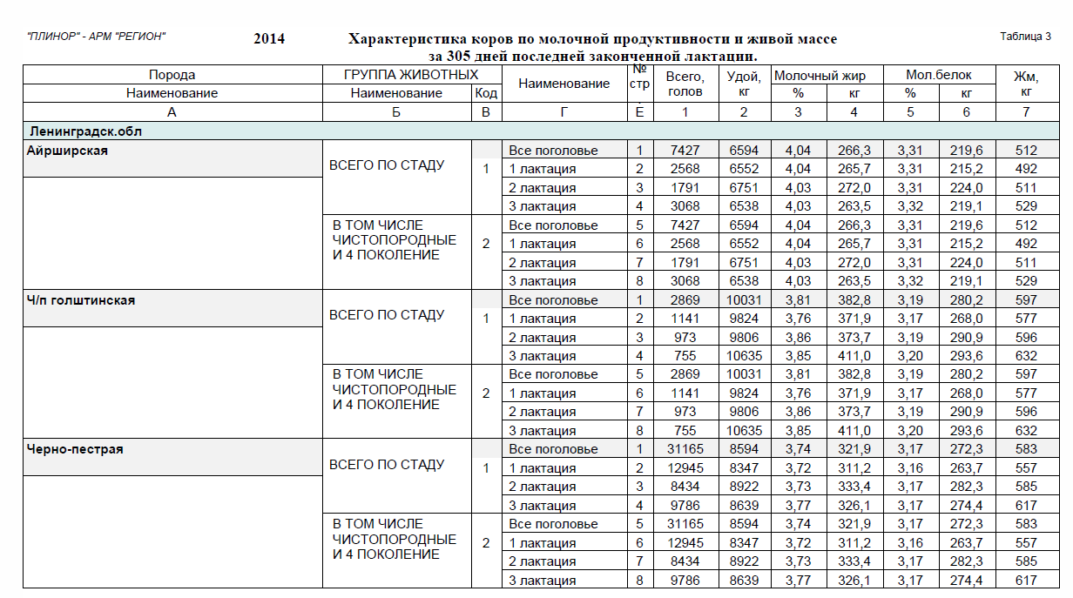
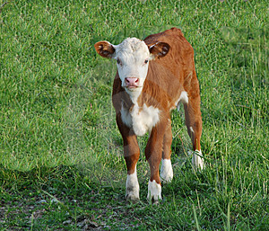
СВОД И АНАЛИЗ БОНИТИРОВКИ

Slide 20
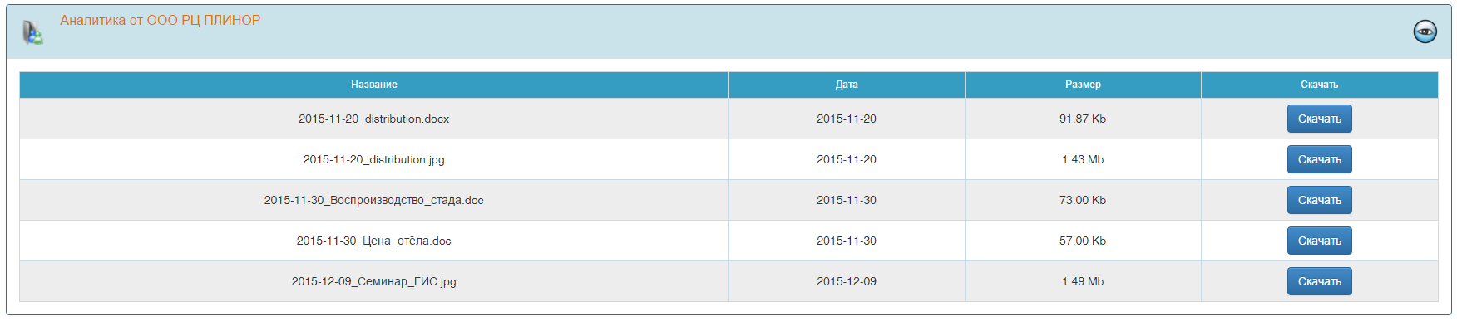

Комитету по агропромышленному и рыбохозяйственному комплексу Ленинградской области в сфере (области) племенного животноводства предоставлен доступа к «Личному кабинету» на web-сайте ООО «РЦ «ПЛИНОР».
«ЛИЧНЫЙ КАБИНЕТ» создан как дополнительный сервис для обмена информацией с ООО «РЦ «ПЛИНОР». «Личный кабинет» позволяет:
- просматривать аналитические материала подготовленные сотрудниками ООО «РЦ «ПЛИНОР»
- просматривать новости от ООО «РЦ «ПЛИНОР»;
- обменяться сообщениями или файлами с ООО «РЦ «ПЛИНОР»

Slide 21
АНАЛИТИЧЕСКИЕ ДАННЫЕ ПО ЗАПРОСУ КОМИТЕТА

Slide 22
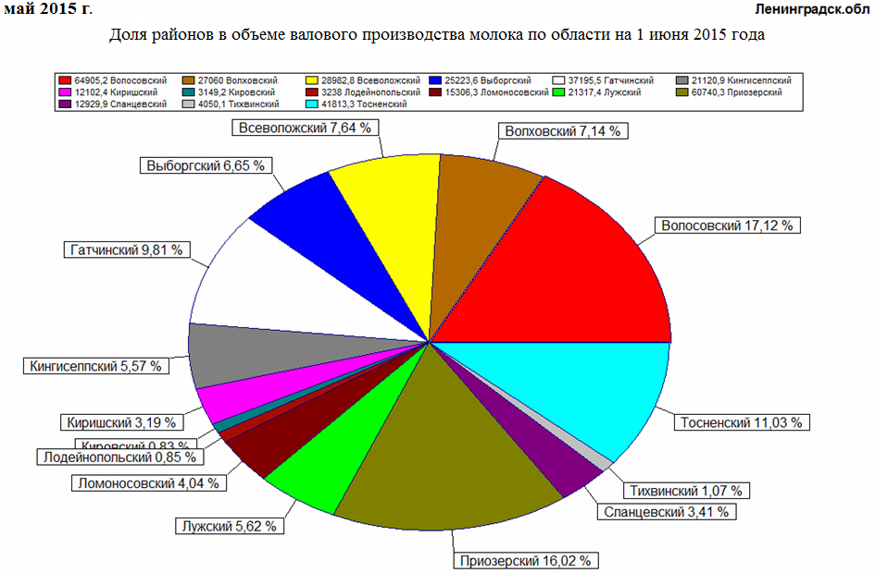
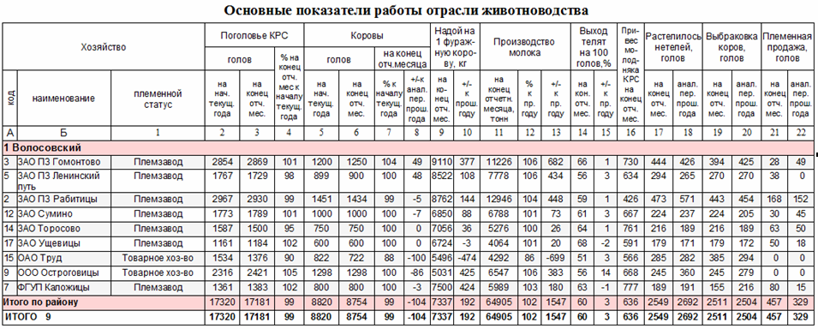
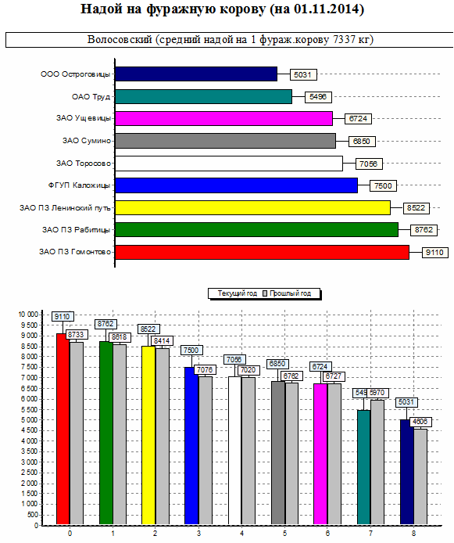
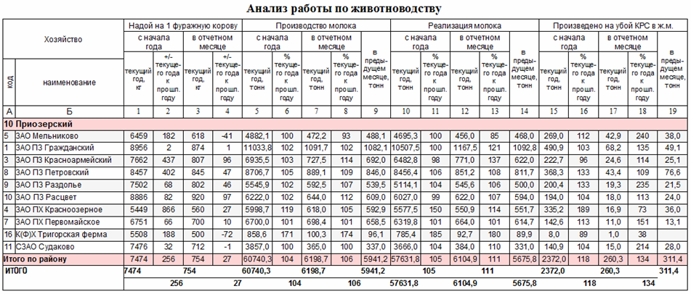
Для районных управлений сельского хозяйства.
Аналитические материалы:
Структура стад
Выбраковка в племенная продажа
Анализ работы по животноводству
Основные показатели работы отрасли животноводства
Свод по воспроизводству стада
Производство молока

Slide 23
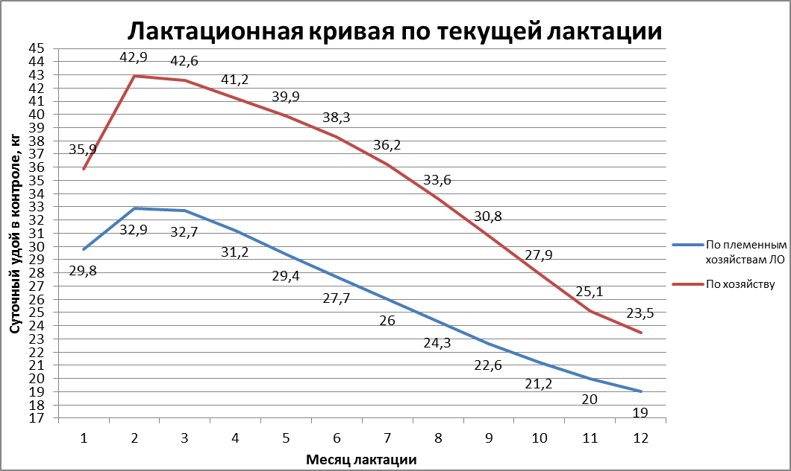
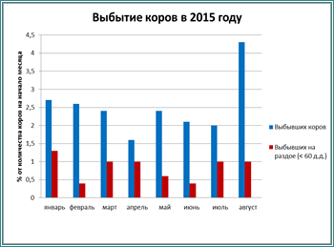
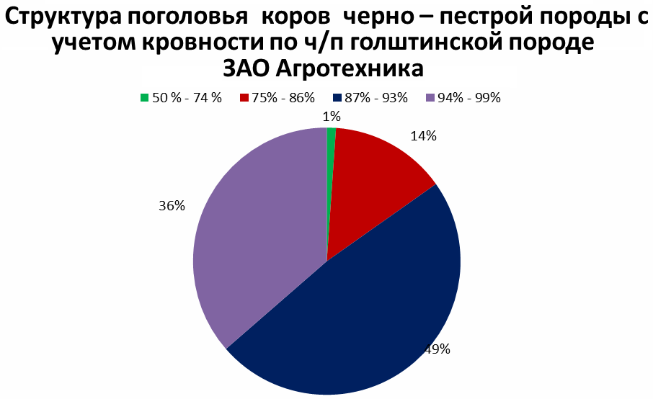
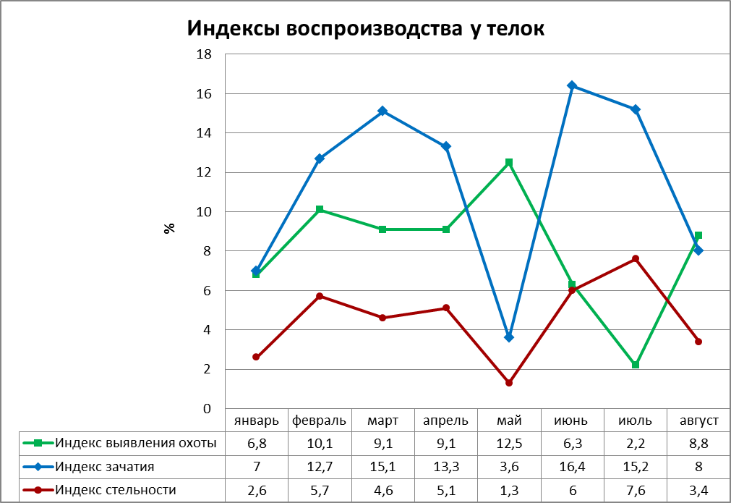
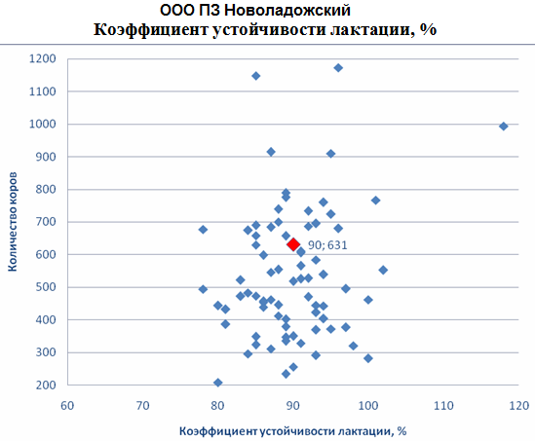
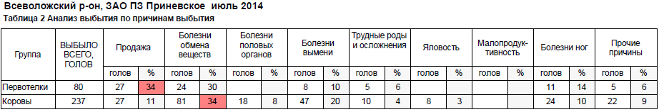

Для сельхозпредприятий
Аналитическая информация по:
- племенной работе,
- продуктивности,
в т.ч. по реализации генетического потенциала,
- уровню раздоя новотельных коров,
- воспроизводству,
- выбытию,
- развитию молодняка,
- работе быков-производителей

Slide 24

Требования к данным племенного учета
1. Стандартизованный формат измерения и расчета данных
Нормативно - правовая база приемлемая для регулирования процессов и взаимодействия участников племенной работы в современных условиях.
Идентификация животных

Slide 25

Требования к данным племенного учета
2. Полнота данных
в базе данных отражены ВСЕ характеристики объекта и события, которые имели место в жизни животного.

Slide 26

Требования к данным племенного учета
3. Актуальность данных
Минимальная временная разница между реально прошедшими измерениями и зафиксированными в базе данных

Slide 27

Требования к данным племенного учета
4. Достоверность данных
Корректное отражение в информационной системе фактически определенных данных

Slide 28

Достоверность данных
Случайные ошибки
Возникают под действием случайных факторов. К ним относятся опечатки, ошибки орфографии. Они могут быть направлены в сторону уменьшения или увеличения значения признака, на конечном результате они, как правило, не отражаются, так как взаимопогашаются при сводной обработке результатов наблюдения.

Slide 29

Основные причины возникновения ошибок
Ошибки измерения и регистрации данных
Неточности, которые возникают при измерении, записи данных в статистический формуляр (первичный документ, бланк, отчет, переписной лист) или при вводе данных в вычислительную технику
Непреднамеренные ошибки, как правило, носящие случайный характер и связанные с низкой квалификацией работников, их невнимательностью или небрежностью.

Slide 30

Основные причины возникновения ошибок
Преднамеренные ошибки, возникающие из-за сознательного искажения данных с разными целями, среди которых желание приукрасить действительное состояние объекта наблюдения (данное искажение информации является нарушением закона).
боязнь наказания при выявлении проблем;
не желание огласки проблемы;
боязнь критики;
невыполнение условий субсидирования.

Slide 31

Достоверность данных
Систематические ошибки
Имеют одинаковую тенденцию либо к уменьшению, либо к увеличению значения показателя признака. Это связано с тем, что измерения, например, производятся неисправным измерительным прибором или ошибки являются следствием неточной формулировки вопроса программы наблюдения и др. Систематические ошибки представляют большую опасность, так как в значительной мере искажают результаты наблюдения.

Slide 32
Как повысить достоверность данных ?
Предложения
результаты определения качественных показателей по молоку передавать из лаборатории в РИСЦ, с последующей загрузкой данных в базу «Селэкс» без возможности корректировки данных в хозяйстве. (Сейчас данные из лаборатории поступают в хозяйства, вводятся и корректируются вручную с клавиатуры)
рекомендовать хозяйствам все сведения о быках-производителях закачивать в электронном виде из БД быков, (web-портал «БЫКИ.РФ», либо ПЛИНОР) исключая ручной ввод данных.
Создать контроль-ассистентскую службу по проведению контрольных доек и решить вопросы по финансированию ее работы и по графику контролировать проведение контрольных доек.
предупреждать об ответственности при предоставлении искаженных данных.
заключать соглашения с хозяйствами для предоставления достоверных данных по формированию референтной популяции
идентификация и регистрация животных
все виды оценок животных проводить в независимой организации (РИСЦ), которая не занимается реализацией племенной продукции.
не наказывать хозяйства (не лишать дотаций) при предоставлении достоверных данных при формировании племенной БД ЛО, объявить «амнистию», при восстановлении достоверных сведений их хозяйств

Slide 33

Племенная работа может и должна делать молочное скотоводство экономически выгодным
Цель – получение прибыли.
ГЛАВНАЯ ПЛЕМЕННАЯ ЗАДАЧА
«Главная племенная задача» состоит в том, чтобы непрерывно обеспечивать генетическое движение всей популяции животных в «правильном» направлении.
Задачу можно описать тремя процессами:
получение генетики (рождение быка-производителя)
размножение генетики (получение спермы)
распространение генетики (получение приплода)

Slide 34

СПАСИБО ЗА ВНИМАНИЕ!

